Slide 1
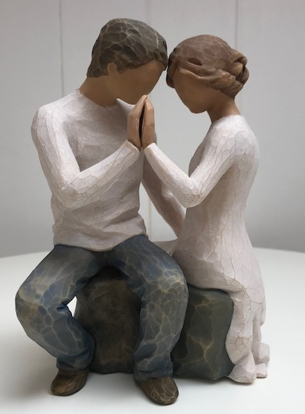
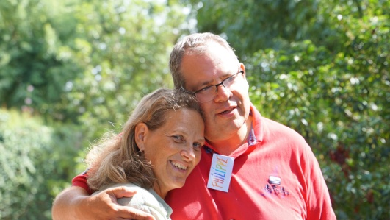

La Relation consciente,
un nouveau chemin vers l'amour
Stage de couples IMAGO
du dimanche 4 au mercredi 7 juillet 2027
à Vannes (Morbihan)
Animé par Cécile et Philippe de La Bourdonnaye
Ces quatre jours de stage Imago sont une véritable opportunité de croissance pour votre couple, que votre relation soit sereine ou que vous traversiez une période houleuse.
Par des apports théoriques et pédagogiques sur la relation de couple et beaucoup de dialogues dans l’intimité avec votre partenaire, vous apprendrez à:
- Mettre plus de conscience dans votre relation,
- Apporter de la sécurité dans votre espace relationnel,
- Dépasser vos frustrations pour grandir,
- Sortir de la lutte de pouvoir,
- Apprendre à donner et à recevoir,
- Libérer la joie,
- Construire votre vision de la relation.
Ce stage aconfessionnel vous offre des outils relationnels utilisables dans la vie quotidienne, pour mieux communiquer dans le lien et la bienveillance.
Cécile : je suis thérapeute de couples Imago certifiée, conseillère conjugale et familiale et animatrice de stages de couples Imago certifiée.
Philippe : Ingénieur, je suis aussi facilitateur Imago certifié. Les relations sont clés dans mes activités. C’est naturellement que j’accompagne Cécile dans ces stages de couples.
Mariés depuis 29 ans, nous avons fait un stage de couples Imago en 2015 pour prendre soin de notre relation. Heureux de ce que nous avons découvert, nous avons à cœur de contribuer à changer le monde, « un couple à la fois ».

Slide 2
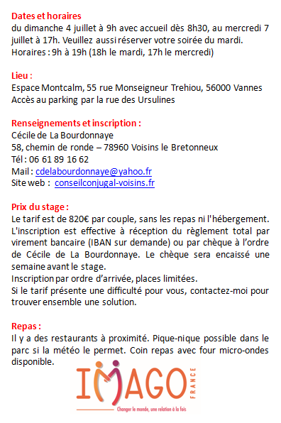
Bulletin d’inscription au stage du 4 au 7 juillet 2027
à renvoyer avec le règlement total: virement bancaire ou chèque à l’ordre de Cécile de La Bourdonnaye
58, chemin de ronde – 78960 Voisins le Bretonneux
L’inscription ne sera effective qu’à réception de ce règlement.
Nom : ……………………………………………………………………….
Prénom :…………………………………………………………………..
Adresse :……………………………………………………………………
Code postal –Ville : …………………………………………………..
Adresse email : …………………………………………………………
Téléphone : ………………………………………………………………
Profession : ………………………………………………………………
Nom : ……………………………………………………………………….
Prénom :…………………………………………………………………..
Adresse :……………………………………………………………………
Code postal –Ville : …………………………………………………..
Adresse email : …………………………………………………………
Téléphone : ………………………………………………………………
Profession : ………………………………………………………………
Comment avez-vous connu ce stage ? ………………………
Conditions de désistement :
Moins de 3 semaines avant le stage, la moitié du coût du stage est retenue. Moins d'une semaine avant le stage, la totalité est due. Si nous sommes amenés à annuler le stage, vous serez remboursés de votre inscription.
Fait le ………………… à…...................................................
Signature : Signature :

